Slide 1
Diagrama de clases UML
UNIDAD 2
Sesión 01
EP INGENIERÍA DE SISTEMAS
MG. NÉLIDA HUAMÁN PACO

Slide 2
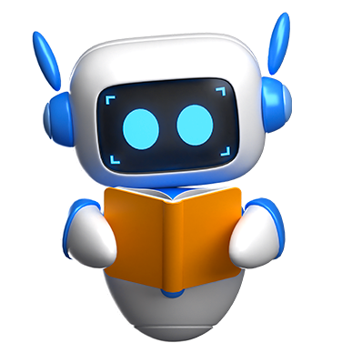
EXPLICA

Slide 3
¿Qué es UML?
UML significa:Unified Modeling Language Lenguaje Unificado de Modelado.Es un lenguaje que permite representar gráficamente un sistema antes de programarlo.Podemos pensar en UML como un plano de una casa.
Antes de construir una casa, hacemos un plano.
Antes de desarrollar un sistema complejo, podemos hacer modelos UML.

Slide 4
Ejemplo
Antes de programar un: Sistema de Biblioteca
podemos analizar:
¿Qué objetos existen?
¿Qué información tiene cada objeto?
¿Qué acciones puede realizar?
¿Cómo se relacionan?

Slide 5
¿Qué es un diagrama de clases?
El diagrama de clases es uno de los diagramas más importantes de UML.Permite representar:
Clases
Atributos
Métodos
Relaciones entre clases
En palabras sencillas:
El diagrama de clases nos muestra qué objetos existen en nuestro sistema y cómo se relacionan entre ellos.

Slide 6
¿Qué es un diagrama de clases?
Antes de hablar de UML, pensemos en la vida real.Tenemos:
Ana
Carlos
María
Los tres son personas.Entonces podemos crear una clase:PERSONA,la clase funciona como un molde.La clase define las características y comportamientos que tendrán sus objetos.

Slide 7
¿Qué es un OBJETO?
Un objeto es una instancia de una clase.Por ejemplo:
CLASE: Persona
OBJETOS:
Ana
Carlos
María

Slide 8
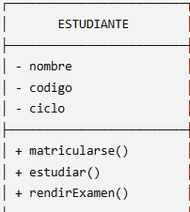
¿Cómo se representa una clase en UML?
Una clase se representa mediante un rectángulo dividido en tres partes.
Un atributo es una característica de una clase.
Un método representa una acción que puede realizar el objeto.
+ = público
- = privado
+ estudiar()

Slide 9
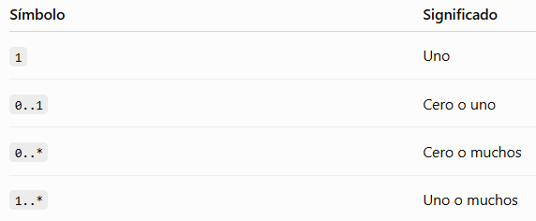
Multiplicidad
La multiplicidad nos permite indicar cuántos objetos participan en una relación.
Por ejemplo:
ESTUDIANTE 1 ───────── 0..* LIBRO
Podemos interpretarlo como:
Un estudiante puede solicitar cero o muchos libros.
Los símbolos más utilizados

